Slide 1

Projeto de Rede - Warbugs
Equipe:
Eder Ferreira
Eduardo Fantini
Paulo Henrique Abreu
Tarcísio Rezende

Slide 2
Roteiro
Introdução
Cliente
Servidor
Protocolo
Dicionário de mensagens
BugMessage
Aspectos do jogo
Problemas e Soluções
Trabalhos Futuros

Slide 3
Introdução
O projeto de redes foi desenvolvido para o trabalho de conclusão de curso Warbugs.
Um RPGMO (Role-Playing Game Multiplayer Online).
Topologia cliente/servidor.

Slide 4
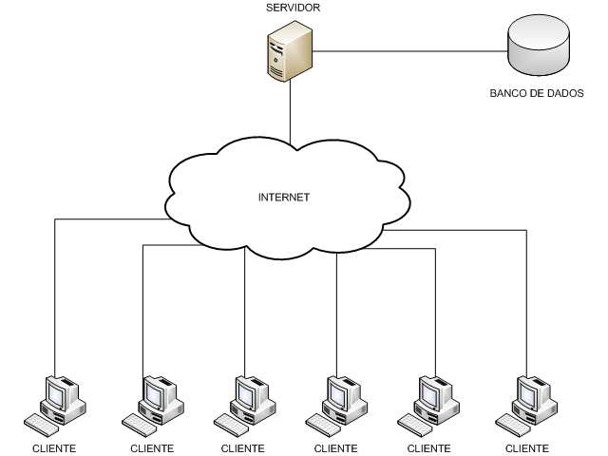

Slide 5
Aplicação Cliente
Loop por frame com métodos sequenciais:
  Recebe os pacotes do servidor
  Atualiza os dados dos objetos na cena
  Renderiza
  Processa os comandos do jogador
  Envia pacotes para o servidor
  Taxa de 30 FPS

Slide 6
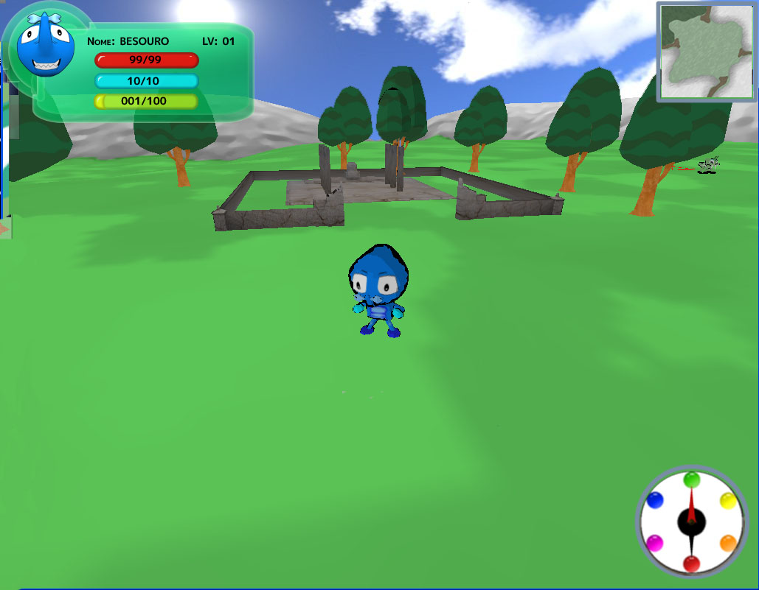

Slide 7
Aplicação Servidor
Funcionamento por frame:
  Recebe os pacotes dos clientes
  Atualiza os objetos do jogo
  Armazena as mensagens a enviar em um buffer
  Envia as mensagens para os clientes específicos
Mundo persistente
Mercado econônico persistente

Slide 8
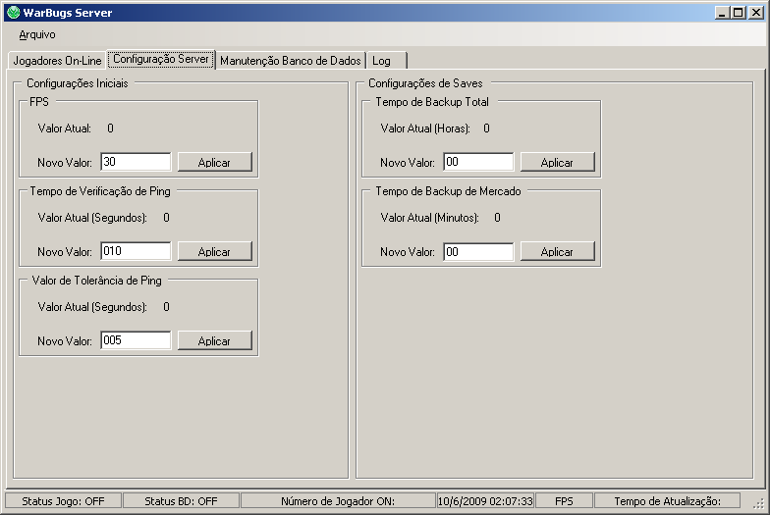
Funcionamento

Slide 9
Protocolo TCP
Garantia de entrega
  As mensagens trafegam em meio instável
Controle de fluxo de dados
Controle de congestionamento
  Aumento da qualidade do serviço
BugSocket
  Possui timeout e não fica em espera no listening

Slide 10
BugMessage
Cria uma sequência de bytes
Dados de entrada e saída serializados em bytes:
  Ex.: inteiro = message.readInt();
  Ex.: message.writeInt(inteiro);
Torna o tamanho de pacote dinâmico

Slide 11
Dicionário de Mensagens
Cada tipo de mensagem um ID e seus parâmetros (opcionais). Ex:
CREATE_PERSONAGEM
int idUsuario, int idRaca, char * nome
As mensagens não são otimizadas e não possuem criptografia.

Slide 12
Aspectos do Jogo
Sincronização e acurácia altos devido à taxa de atualização por frames
Regras do jogo dificultam o game exploit
Escalabilidade projetada: 50 jogadores
Baixa tolerância a falhas

Slide 13
Problemas e soluções
Multi-Thread
  Assíncronas
  Necessita de gerenciamento para sessões críticas (semáforo)
Solução
  Game loop com métodos sequenciais

Slide 14
Problemas e soluções
Problemas com o disconnect
  Mensagem de desconexão do cliente não chega ao servidor
Solução
  Sleep de 1 milisegundo antes de fechar o socket.

Slide 15
Problemas e soluções
Banco de Dados
  Biblioteca do mySQL não aceita procedures
Solução
  Implementar as procedures manualmente

Slide 16
Trabalhos Futuros
Criptografia
  Criptografar mensagens críticas (login, trocas, comércio, etc)
Balanceamento de Carga
  Implementar balanceamento de carga de servidores e sincronização dos mesmos

Slide 17
Trabalhos Futuros
Otimização de pacotes:
  Unificar mensagem de erro e adicionar um parâmetro para diferenciação
  Otimização de variáveis no formato de bits
Otimização do servidor:
  Para aumentar sua escalabilidade

